Slide 1
Catálogo CSMI
(Colegio Salesianos María Inmaculada)

Slide 2
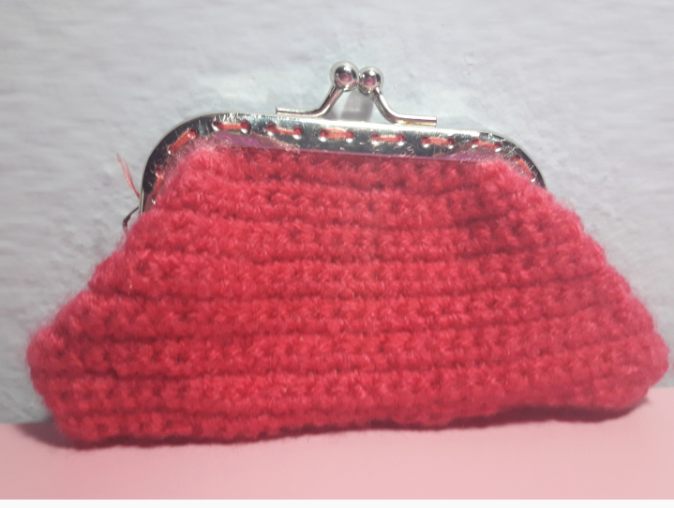
Monederos de Lana
Monederos de lana tejidos a mano
Precio (unidad): 2.75€
Colores: Naranja y rosa

Slide 3
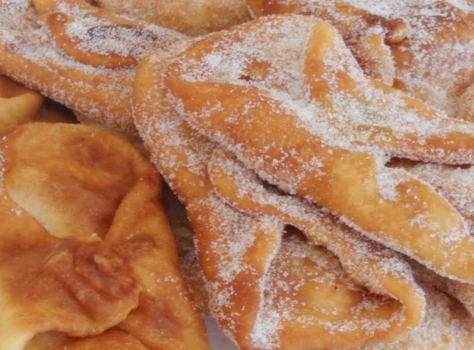
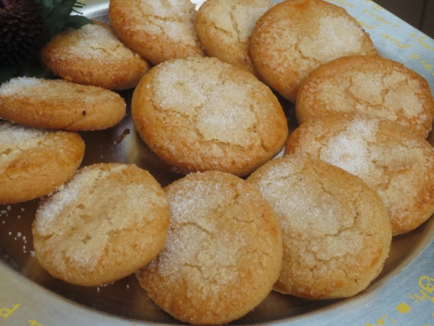
Dulces Caseros
Pestiños
Perrunillas
1 kg de pestiños
10-12 unidades:6.50€
450g de perrunillas:
10-12 unidades: 3€

Slide 4
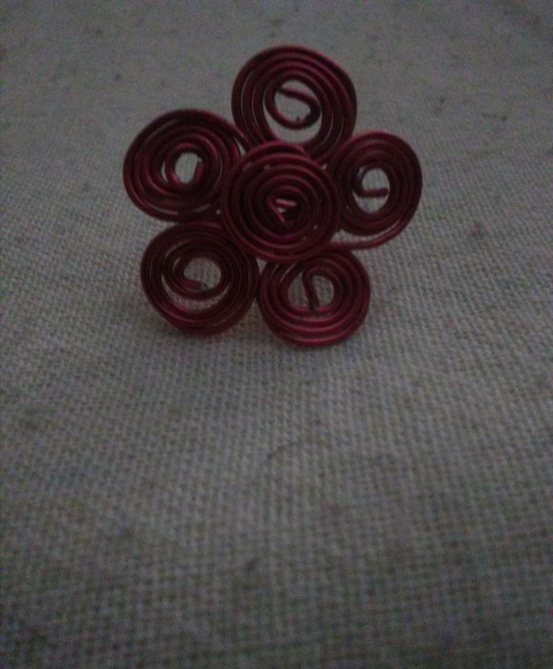
Anillos de alambre
Anillos de colores hechos a mano
Precio: 35cts por anillo

Slide 5
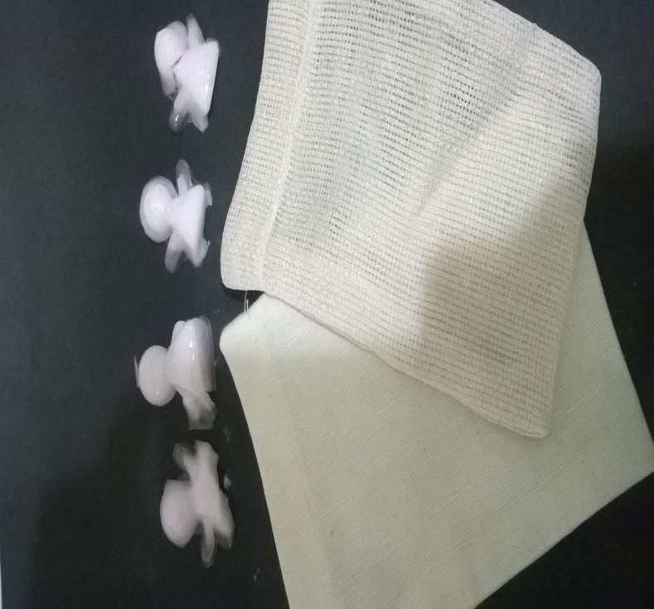
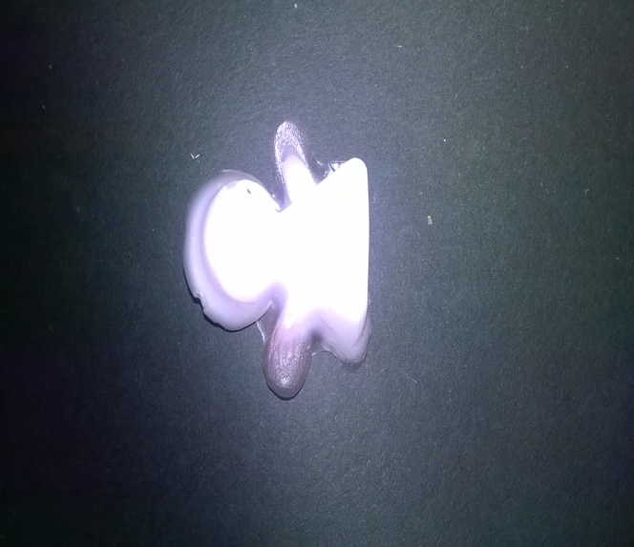
Ambientadores
Ambientadores con bolsitas de tela de diferentes colores
Precio: 1,25€
(5 unidades)

Slide 6
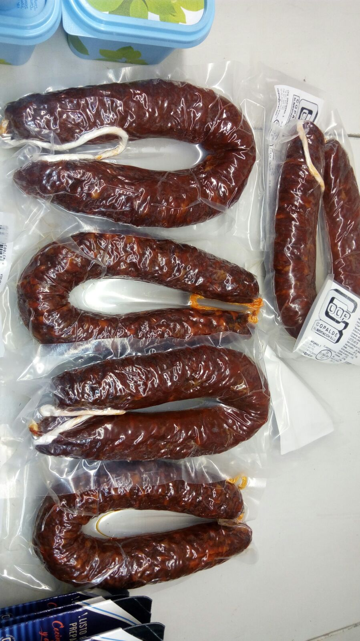
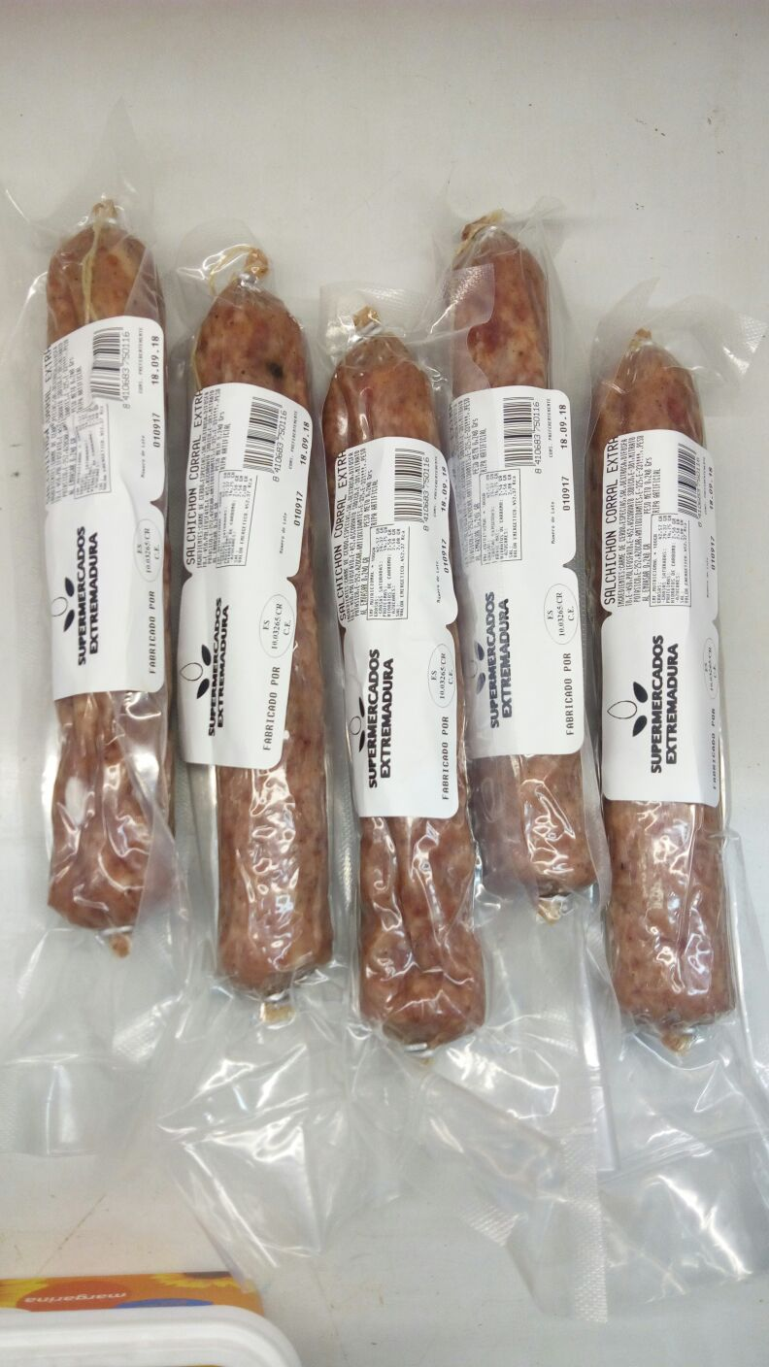
Embutidos Extremeños
Salchichón
Precio:2.25€ (Unidad)
Chorizo
Precio:5€ (Unidad)

Slide 7
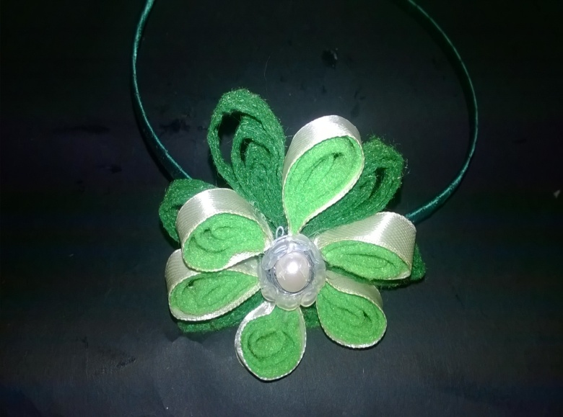
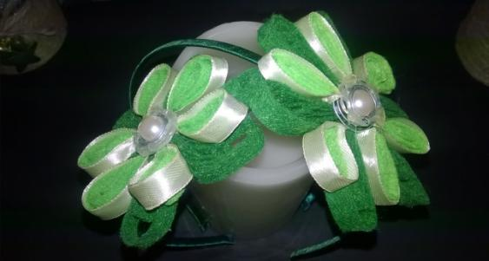
Diademas hechas a mano
Diademas echas a mano de diferentes colores
Precio: 1,25€ (unidad)

Slide 8
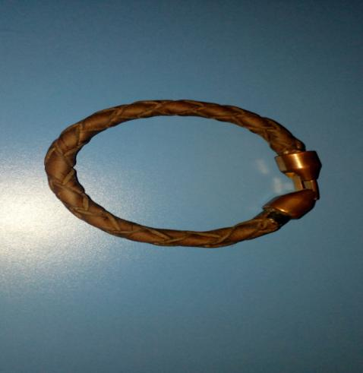
Pulseras de Cuero
Pulseras de cuero hechas a mano
Precio: 7.50€

Slide 9
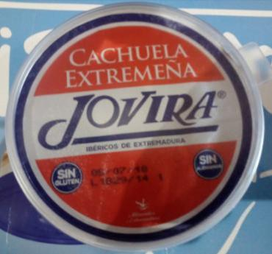
Cachuela Extremeña
Cachuela de cerdo extremeña 2,50€ la unidad.
250 g.

Slide 10
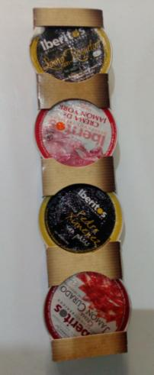
Iberito
Iberitos de varias variedades, el paquete de 4 sale a 2€.

Slide 11
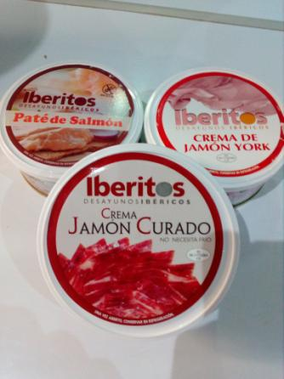
IBERITOS
Iberitos de 3 sabores diferentes.
3€ (unidad)
250g cada uno

Slide 12
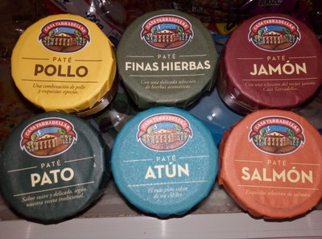
PATÉS
Patés de varios sabores a 2 € la unidad.
125 g cada uno.

